Slide 1
Pamäte typu ROM
Mgr. Ing. Martin Butkovský

Slide 2
Delenie pamätí
podľa možnosti čítania a zápisu delíme operačné pamäte na:
  ROM – Read Only Memory
    energeticky nezávislá pamäť (non volatile memory)
    uchovávajú svoj obsah aj po vypnutí napájacieho napätia
    kombinačný logický obvod
  RWM – Read Write Memory
    energeticky závislá pamäť
    svoj obsah stratia po vypnutí napájacieho napätia

Slide 3
ROM – Read Only Memory
štruktúra pamätí ROM
  dekóder (hradlá AND) + programovateľné logické hradlá OR
veľkosť pamätí ROM
  2^{n} * y
  počet vstupov – n
  počet výstupov – y
  Príklad:
    1. počet vstupov: 3, počet výstupov: 4, veľkosť pamäte: 2³*4 = 32 bitov
    2. počet vstupov: 8, počet výstupov: 4, veľkosť pamäte: 2⁸*4 = 1024 bitov

Slide 4
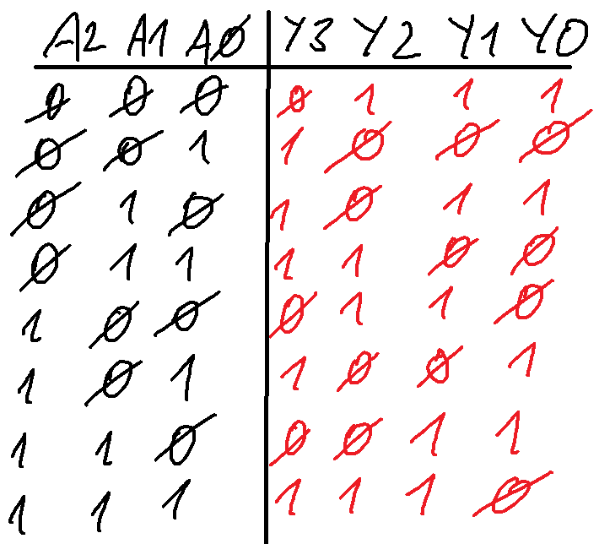
ROM – Read Only Memory
Príklad:
  počet vstupov – 3 (A2, A1, A0)
  počet výstupov – 4 (Y3, Y2, Y1, Y0)
  pravdivostná tabuľka
    binárne číslo niekedy voláme slovo

Slide 5
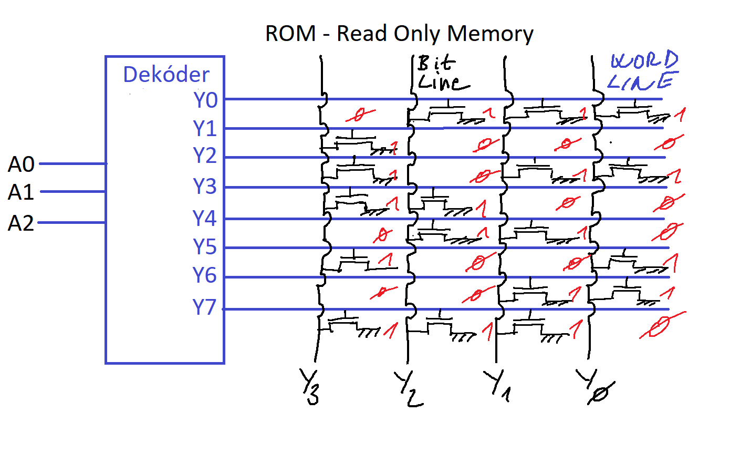
ROM – Read Only Memory

Slide 6
ROM – Read Only Memory
klasifikácia pamätí ROM
  pamäte programovateľné výrobcom
    obsah pamäte je zavedený v továrni počas procesu výroby integrovaných obvodov technologickou maskou
    maska určuje, ktoré kontakty sa prepoja a ktoré ostanú neprepojené
    tento postup je finančné nákladný
      dodávateľ účtuje zákazníkovi osobitný poplatok za vlastné maskovanie konkrétnej ROM
      programovanie masky je ekonomické, iba ak je potrebné objednať veľké množstvo rovnakej konfigurácie ROM

Slide 7
ROM – Read Only Memory
pamäte programovateľné výrobcom
  pamäte programovateľné u zákazníka
    vyrábajú sa ako integrované obvody, ktoré je možné programovať špeciálnymi programátorskými zariadeniami pripojenými k počítaču
    prerušenie spojov sa nechá na zákazníka
    PROM – Programable ROM
      jeden krát naprogramovateľná pamäť ROM
      dáta nemôžu byť vymazané

Slide 8
ROM – Read Only Memory
pamäte programovateľné u zákazníka
  pamäte programovateľné u zákazníka
    EPROM – Erasable Programable ROM
      informácia je uložená v podobe elektrického náboja
      uloženie informácie je možné vykonať špeciálnym programátorom,
      ktorý uloží do príslušných pamäťových buniek náboj
      náboj sa udrží aj bez napájania
      náboj je možné vybiť UV žiarením a obsah pamäte premazať
      novú informáciu je možné uložiť do pamäti programátorom
      počet prepisov je ohraničený

Slide 9
ROM – Read Only Memory
pamäte programovateľné u zákazníka
  pamäte programovateľné u zákazníka
    EEPROM – Electricaly Erasable Programable ROM
      dáta sa mažú elektrickým prúdom bit po bite
      prepis je možný iba niekoľkokrát
      ukladanie času a dátumu do prístrojov, ukladanie stavov portov
      FLASH pamäť
        dáta sa mažú elektrickým prúdom po blokoch
        je rýchlejšia
        uloženie BIOSu, ukladanie fotografií do digitálneho fotoaparátu
        pamäťové médium pre výmenné pamäti PC Card, Memory Stick Card

